Slide 1
FİZİKSEL VE ERGONOMİK RİSK ETMENLERİ, ELLE KALDIRMA VE TAŞIMA
PROF. DR. ALİ KASAL

Slide 2
SUNUMUN İÇERİĞİ
ERGONOMİYE GİRİŞ
ERGONOMİNİN KISA TARİHÇESİ
ANTROPOMETRİ
FİZİKSEL VE ERGONOMİK RİSK ETMENLERİ
ELLE KALDIRMA VE TAŞIMA
OFİS ERGONOMİSİ

Slide 3
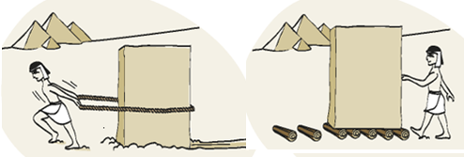
ERGONOMİYE GİRİŞ
Latincede;
“Ergo= İş – Çalışma , Nomos = Yasa”
Ergonomi= Çalışma yasası (Kuralları)
Ergonomi konusundaki çalışmalar ekonomik kökenlidir.
Salt olarak verimliliğin artırılması amaçlanmıştır. İnsanın verimini artırmak; makine temposuna ayak uydurmasını sağlamak, daha fazla üretim,
daha çok kâr...

Slide 4
ERGONOMİYE GİRİŞ
1949 yılından itibaren ERGONOMİ yeni bir bilim dalı olarak kabul edilmiştir. Ergonomi insan çalışmasının bilimidir.
İnsanın kendine özgü niteliklerini, yeteneklerini araştırarak, işin insana uyumlandırılması için gereken koşulları bulmaya çalışır.
Ergonomi, çalışma çevresi ve içerdiği tüm sistemleri, insanın psiko-fizyolojik ve sosyo-kültürel tüm kapasite ve limitleriyle uzlaştırarak üretimde verimliliğe ulaşmayı amaçlayan uygulamalı bir bilimdir.

Slide 5
ERGONOMİYE GİRİŞ
Ergonomi insan performansını, sağlığını, güvenliğini ve iş doyumunu geliştirmeyi amaçlamaktadır.
Bu sadece araç gereç ve donanımın uygun biçimde yapılması, çalışma ortamının düzenlenmesiyle değil işin sosyal yönünün değerlendirilmesiyle birlikte sağlanır.
İşin sosyal yönü kişilerin işleriyle ilgili duyguları, onların beklentileri ve işe dönük güdüleri, diğer çalışanların onun performansı üzerindeki etkileriyle bağlantılıdır.

Slide 6
ERGONOMİYE GİRİŞ
Fizik, kimya, biyoloji gibi tabii, psikoloji, sosyoloji, ekonomi gibi sosyal, tarih, arkeoloji vb. beşeri bilimler ile bunların alt dallarından faydalanarak yapmış olduğu bilimsel çalışmaların sonuçlarını, mimarlık, mühendislik, yöneticilik vb. alanların hizmetine sunmaktadır.
İnsan – makine – çevre sistemini kapsamına alan ergonomi, verimliliği arttırmakla yetinmeyip, insan – eylem – araç uyumunu da hedeflemektedir.

Slide 7
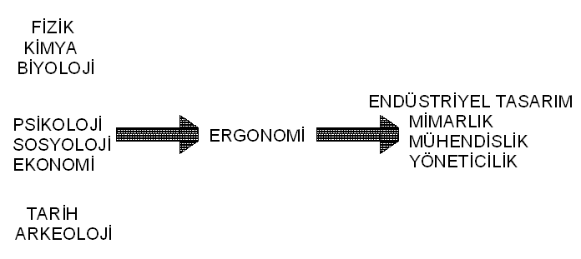

Slide 8
Yapı olarak insan vücudu, belli bir takım fiziki sınırları olan bir bütündür.
Bunun için, kullanım amacıyla tasarlanacak ürünler, belli şartlar altında vücudun parçalarıyla doğrudan ilişki kurmak durumundadır.
Bu ilişki birebir olabileceği gibi, uzakta göze ve diğer duyu organlarımıza hitaben bir ilişki şeklinde de olabilir.
Bu durumda, ürünlerin fiziki yapısının, insanın fiziki yapısına uygunluğu ergonomik faktörlerle belirlenir.

Slide 9
Bir ürün kullanılırken, kullanıcı ile ürünün fiziki yapılarının zorlanmamaları, belli bir uyum içinde olmaları gerekir.
Aralarındaki bu uyumu sağlamak için her iki tarafında zorlanma eşiklerinin bilinmesiyle mümkün olabilir.
İnsanın fiziki zorlama eşiklerinin bilinmesi için, onun vücut ölçüleri ve parçalarının hareket alanları gibi fiziki nitelikleri incelenmelidir.
Bu niteliklerin belirlenmesi ERGONOMİ biliminin konusudur.

Slide 10
ERGONOMİ
Ergonomi; "çalışılan ve yaşanan çevrenin insan özelliklerine uygun olarak tasarlanmasına ilişkin çalışmalar" disiplini
veya
"insan ile çalışma çevresi arasındaki ilişkinin bilimsel olarak incelenmesi" olarak tanımlanabilir.

Slide 11
ERGONOMİNİN AMAÇLARI
Kaza ve yaralanmaları önlemek,
Yorgunluğu ve insan vücudunun aşırı kullanımını önlemek,
İşe devamsızlığı, zaman kaybını, kaza ve rahatsızlıklara bağlı tazminatları en alt düzeye indirmek,
Verimliliği, kaliteyi, güvenliği, konforu ve üretkenliği en üst düzeye çıkarmaktır.

Slide 12
ERGONOMİNİN AMAÇLARI
İnsanlar tarafından kullanılan araç gereç ve düzeneklerin kullanım etkinliğinin artırılması
Günlük hayatta karşılaşılan insan kullanımına ve etkileşimine açık olan her şeyin insana uygun tasarımıyla:
  İnsan performansının artması
  İnsan güvenliğinin sağlanması
  İnsan sağlığının korunması ve iyileştirilmesi
  İnsan mutluluğunun ve doyumunun sağlanması

Slide 13
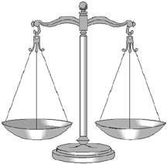

ERGONOMİNİN AMACI
Özetle insanı gözlemleyip çevreye müdahale etme sanatıdır.
uyumluluk
Temel ilke: Uyumluluk
mobilyalar,
el araçları,
ekipmanlar,
işin gereklilikleri
işyeri çevresi
........
insan ölçüleri,
yetenekleri
kısıtlılıkları
beklentileri
.........
Çevreye müdahele et
İnsanı gözlemle
Notes:
Ergonominin amacı ve temel ilkesi kısa tanımda ifade edildiği gibi insan çevre uyumunun sağlanmasıdır. Bu uyum sağlanmaya çalışılırken insan ölçüleri,
Yetenekleri, kısıtlılıkları, Beklentileri gözlemlenir, insanın çevresindeki mobilyalar, el araçları, ekipmanlar, işin gereklilikleri, işyeri çevresi düzenlenmeye çalışılır. Özetle insanı gözlemleyip çevreye müdahele etme sanatıdır.

Slide 14

İş sisteminin insan üzerinde oluşturduğu zorlanmalar:
1)Fizyolojik (fiziksel yük)
2)Psikolojik (zihinsel yük)

Slide 15
ERGONOMİNİN KONULARI
Gürültü, aydınlatma, ısı, titreşim,
Çalışma alanının dizaynı,
El aletleri dizaynı,
Makina dizaynı,
Ürün - eşya dizaynı,
İş planlama ve organizasyonu,
Mesai saatleri, vardiya, mola saatleri,
Beslenme kontrolü

Slide 16
ERGONOMİNİN TARİHÇESİ
İnsan evrende alet yapan tek varlıktır. Bu yönüyle insan evrendeki bu özelliğini hala sürdürmektedir.
İnsan-makine sistemi dizaynının evrimsel sürecinde meydana gelen en önemli adım aşağı-yukarı 35.000 yıl önce meydana gelmiştir.
O dönem insan rutin olarak aletleri yapmayı ve kullanmayı öğrenmişti ve böylece görevini çok daha etkin olarak yapabilmesi imkan dahiline girmişti.

Slide 17
ERGONOMİNİN TARİHÇESİ
ZULU KABİLESİ LİDERİ SHAKA (35.000 YIL ÖNCE)
Ünlü Zulu lideri savaşçı Shaka, geleneksel savaş mızrağını yeniden dizayn ettiğinde, insan-makine sisteminde dramatik bir değişimi de ortaya koymuştur.
Zulu kabilesinde son derece uzun bir mızrak savaşçılar tarafından atış eyleminde kullanılmakta idi. Savaşan kabileler bir kalkan ile kendilerini koruyarak, ayakta bir vaziyetle belli bir mesafeden bu uzun mızrakları birbirlerine atarlar idi.
O dönemde Shaka, çok daha kısa ve biraz daha kalın bir mızrağı tasarladı. Bu dizayndaki mızrak, savaşçıların ileriye doğru daha hızlı bir şekilde koşabilmelerine ve düşmanlarını kalkanlarını kullanmalarına fırsat bırakmadan yakalamalarına imkan yaratarak onları gafil avlamada avantaj ve üstünlük sağlamalarına neden oluyordu.
Bu örnek bize insanların bilinçli veya bilinçsiz ilk çağlardan beri ergonomik deneyimlerden yararlandıklarını göstermektedir.

Slide 18
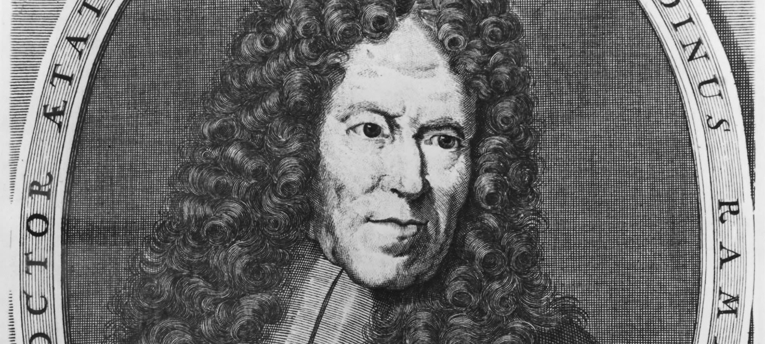
ERGONOMİNİN TARİHÇESİ
Bernardino RAMAZZİNİ M.S. 1700
İş ile hastalıklar arasındaki ilişkilerden bahseden ilk kişidir.
İşçilerin hastalıkları isimli bir kitap yazmıştır.
İşçilerde duruş biçimlerinin birçok ortak hastalığa sebep olduğunu ortaya koymuştur.
İşçilerde uzun süreli oturmanın etkisini azaltmak için yürüme ve egzersiz yapmayı tavsiye etmiştir.

Slide 19
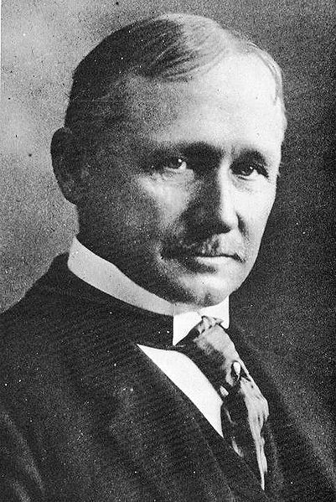
ERGONOMİNİN TARİHÇESİ
Frederick Wilson TAYLOR 18. Y.Y.
Bilim dalındaki ilk çalışmalar F.W. Taylor’a (1856-1915) aittir.
1890’larda, insan iş başarısının arttırılması için küreklerin şekli üzerinde çalışmalar yapan Taylor’un çalışma koşullarını düzenlemeyi amaçladığı bilinmektedir.
Bu çalışmalar daha sonraları, zaman-metot çalışmaları olarak adlandırılmıştır.

Slide 20
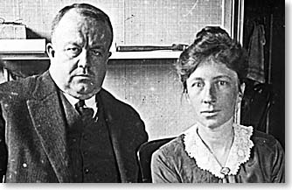
ERGONOMİNİN TARİHÇESİ
Frank ve Lillian GİLBRETH 19. Y.Y.
1910’larda ergonomik yaklaşımlara öncülük eden iki yeni metot girişimi dikkat çekmiştir.
Bunların birincisi, Mühendis Gilbreth ile psikolog olan eşinin geliştirdikleri İŞ VE ZAMAN EDÜTÜ (time and motion study),
İkincisi ise, enerji harcamayı ölçmek için OKSİJEN TÜKETİMİ (oxygen uptake) formülünü geliştiren ve GAZ GEÇİRMEZ ÖRNEK ALMA TORBALARI ile tanınan Douglas’ın çalışmalarıdır.

Slide 21
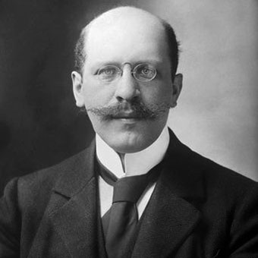
ERGONOMİNİN TARİHÇESİ
MUNSTERBERG 1913
Endüstriyel etkinliklerde psikoloji adında kitap yazmıştır (1913).
Cambridge Üniversitesinde deneysel psikoloji laboratuvarının kurulmasında etkin rol almıştır.
Birinci dünya savaşının ardından İngiltere’de bir yorgunluk araştırmaları kurulu oluşturulmuş ve ulusal endüstri psikolojisi enstitüsü kurulmuş ve Munsterberg deneysel çalışmaları ve uygulamalı araştırmalarıyla bu kurumları desteklemiştir.

Slide 22
ERGONOMİNİN TARİHÇESİ
İkinci Dünya Savaşında, savaşan ülkeler, pek çok yeni harp silah ve araçlarını hizmete sokmuş fakat, makinelerin yetenekleri abartılarak, insan-makina sistemleri düşüncesi önemsenmediğinden, savaş suresince, insan ya da makine hataları nedeni ile pek çok kişi hayatını kaybetmiştir.
Konunun derinliğine incelenmesi sonunda da «GELİŞTİRİLECEK HER TÜRLÜ ARAÇ VE GERECİN TASARIMİNDA İNSAN FAKTORUNUN DİKKATE ALINMASI» nın ne derece önemli olduğu anlaşılmıştır.

Slide 23
ERGONOMİNİN TARİHÇESİ
1940’lara kadar yapılan çalışmaların dağınık oluşu çeşitli güçlükler yarattığından, 1949’da Oxford Üniversitesinde bir toplantı yapıldı.
Anatomi, antropoloji, fizyoloji, psikoloji, mühendislik bilimleri, tasarımcılar gibi, çeşitli uzmanlık alanlarından gelen araştırmacılar ile yapılan bu toplantıda ERGONOMİ terimi önerildi.
Yunancada İŞ (Ergo) ve YASALAR (Namos) kelimelerinden üretilen bu yeni isim ile, iş yaşamı ve iş görmenin doğal yasalarını ilgi alanında gören tüm meslek adamlarının çabalarını tek bir başlık altında toplamak olanağı doğmuştur.

Slide 24
ERGONOMİNİN TARİHÇESİ
TÜRKİYE’DE DURUM NE ?
Yurdumuzda önce Ankara Üniversitesi Ziraat Fakültesi’nde «Ziraatta Canlı Kuvvet Kaynakları» kürsüsünün kurulması ile konu edilmeye başlanmıştır. 1969 yılına kadar bu kürsüde genellikle mekanik kuvvet kaynakları üzerinde çalışılmış ve Kadayıfçılar’ın başlattığı bu çalışmalar Dinçer’in «İnsan Emeği ve Ziraattaki Prodüktivitesi», «Çalışma Şekli ve Kas Yorgunluğu» yapıtları ile, insan faktörü konusunu da uğraş alanı içine almıştır.
Ergonomi, 1969 yılında İstanbul Teknik Üniversitesi’nde «İşbilim» ders konuları içinde okutulmaya başlanmış ve bu dersin uygulamalı çalışmalarında endüstride antropometrik araştırmalara önem verilmiştir.
1970’lerde, işçi sağlığı ve iş güvenliği alanında ergonomik yaklaşım görüşü Ankara’da Refik Saydam Hıfzısıhha Enstitüsü’nde gündeme gelmiştir.

Slide 25
ERGONOMİNİN TARİHÇESİ
TÜRKİYE’DE DURUM NE ?
Ergonomi, 1971 yılında Orta Doğu Teknik Üniversitesi, Endüstri Mühendisliği Bölümü’nde «Human Factors Engineering» adı altında eğitim programına alınmıştır. Ayrıca 1975 yılında yurtdışından getirilen cihazlar ile bir ergonomi laboratuvarı kurulmuştur.
1980’lerde Dokuz Eylül Üniversitesi, Endüstri Mühendisliği Bölümü, yurt dışından getirtilen çok sayıda çağdaş laboratuar cihazları ile desteklenen “Ergonomi” derslerini eğitim programlarına almıştır.
Ülkemizde ergonomi görüşünün iş dünyasına tanıtılmasında milli prodüktivite merkezinin önemli katkıları olmuştur. Milli prodüktivite merkezi ergonomi alanı ile ilgili birçok kaynak yayınlamıştır.
Milli prodüktivite merkezi 1987 yılının kasım ayında İstanbul Teknik Üniversitesiyle ortak birinci ulusal ergonomi kongresini düzenlemiştir. Ulusal ergonomi kongresi halen düzenlenmeye devam etmektedir.

Slide 26
ANTROPOMETRİNİN TANIMI
Yunanca anthropo (insan) ve metrikos (ölçme) sözcüklerinden türetilmiştir.
Antropometri, bireyler veya gruplar arasında yaş, cinsiyet, vücut yapısı, coğrafi bölge ve meslek grupları gibi çeşitli faktörlerden kaynaklanan farklılıkları saptayarak, tasarımcıya daha sağlıklı tasarım yapma olanağı sağlayan disiplinler arası bir bilim dalıdır.

Slide 27
ANTROPOMETRİNİN TANIMI
Antropometri insan vücudunun boyutları ile ilgilenen özel bir bilim dalıdır.
Bu boyutlar uzunluk, genişlik, yükseklik, ağırlık, çevre boyutları gibi farklı teknikleri içerir.
Antropometrinin biyomekanik yaklaşımı ise genelde, hareket limitleri, kuvvet gereksinimi, davranış hızı vb. gibi durumlarda insan boyutlarının etkisini inceler.

Slide 28
ANTROPOMETRİNİN UYGULAMA ALANLARI
İnsan topluluklarının fiziksel yapı itibariyle göstermiş olduğu benzerlik ve farklılıkların araştırılması
İnsan tarafından kullanılan her türlü araç-gereç ve mekanların o toplumun yapısına uygun biçimde düzenlenmesi için topluma özgü fiziksel standart ve normların oluşturulması
Gerek bireysel düzeyde, gerek toplumsal düzeyde genel sağlık durumunun belirlenmesi amacıyla uygun antropometrik standart ve normların oluşturulması.

Slide 29
ANTROPOMETRİK ÖLÇÜLER
STATİK ANTROPOMETRİ
Statik (yapısal) antropometrik boyutlar, insan vücudunun “standart” duruşta hareketsiz olarak bulunurken alınan ölçülerdir. Burada tanımlanan boyutlar hareketsiz olarak, ayakta duran" ve “oturan” insanın ölçüleridir.
Okul çocuklarının oturacağı sıraların boyutlarını saptamak için uygulanacak ölçüler yanında, bir gaz maskesinin yüz ölçülerine uygun bir şekilde ve boyutlarda imali için gerekli ölçülerin saptanmasında da statik antropometri yaklaşımı kullanılır.

Slide 30
ANTROPOMETRİK ÖLÇÜLER
DİNAMİK ANTROPOMETRİ
Dinamik (fonksiyonel) antropometrik boyutlar insan vücudunun belli bir eylem içinde hareket halinde iken alınan vücut ölçüleridir. Burada hareket eden insanın yatayda ve düşeyde en fazla erişme uzaklıkları ile çömelme, uzanma ve sürünme durumunda ulaşabilme boyutlarıdır.

Slide 31
ANTROPOMETRİK ÖLÇÜLER
DİNAMİK ANTROPOMETRİ
İnsanların kol, bacak ve gövdesini çalışma esnasında, değişik boyutlarda ve devamlı hareket ettirmesi nedeniyle çeşitli dinamik boyutların ölçülmesine gerek vardır.
İnsanların ayakta dururken ya da otururken çevresindeki malzemelere, kontrol sistemlerine ve çeşitli işlem noktalarına uzanabilmeleri için; eğilme, uzanma ve dönme gibi hareketlerin sınırlarını ölçmek de iş düzeni ve insan - tezgah, insan - makine arakesitlerinin tasarımında optimizasyon açısından önemlidir.
Bu ölçülerin hesaplanmasında dinamik antropometri verilerinden yararlanılır.

Slide 32
RİSK ETMENLERİ
1-Fiziksel Risk Etmenleri
2. Ergonomik Risk Etmenleri

Slide 33
RİSK ETMENLERİ
(1-Fiziksel Risk Etmenleri)
Fiziksel Risk Etmenleri:
Gürültü
Titreşim
Aydınlatma
Termal Konfor Şartları
Tozlar

Slide 34
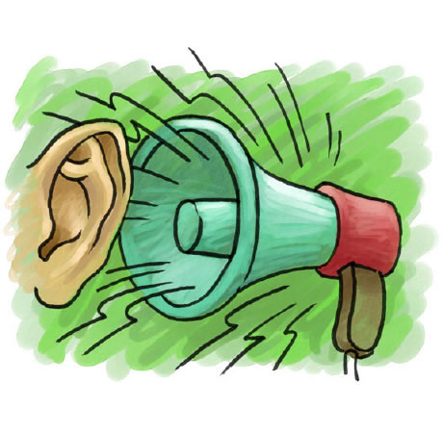
RİSK ETMENLERİ
(1-Fiziksel Risk Etmenleri)
Gürültü : Çalışanlar üzerinde Fizyolojik ve Psikolojik etkiler bırakan ve iş yerini olumsuz yönden etkileyen seslerdir.

Slide 35
RİSK ETMENLERİ
(1-Fiziksel Risk Etmenleri)
Gürültünün Zararları
Gürültünün en önemli etkisi şüphesiz, insanların işitme
duyusu üzerindeki işitme kayıplarıdır..
Gürültülü ortamlarda kalan veya yaşayan insanlarda:
Konsantrasyon ve dikkat zayıflar,
Yorgunluk, uyku bozuklukları ve geç uyuma görülebilir,
Merkezi sinir sistemi bozuklukları baş ağrıları ve stresler olabilir,
Metabolik ve hormonal bozukluklar da söz konusu olabilir.

Slide 36
Yer ve konumlara göre gürültü düzeyleri
Gürültü Düzeyi Yer ve Konum
0 dB İşitme eşiği
20 dB Sessiz bir orman
30 dB Fısıltı ile konuşma
40 dB Sessiz bir oda
50 dB Şehir içinde bir büro
60 dB Karşılıklı konuşma
80 dB Yüksek sesle konuşma
90 dB Kuvvetlice bağırma
140 dB Ağrı Eşiği

Slide 37
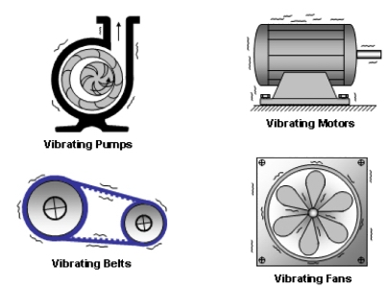
RİSK ETMENLERİ
(1-Fiziksel Risk Etmenleri)
2) Titreşim:Mekanik bir sistemdeki salınım hareketlerine titreşim denir.
Titreşim, araç, gereç ve makinelerin, çalışırken oluşturdukları salınım hareketleri sonucu meydana gelir.
Çalışmakta olan ve iyi dengelenmemiş araç ve gereçler genellikle titreşim oluştururlar.
Titreşim Etkileri:
Baş Ağrısı
Uzak Görme Bozukluğu
Sırt ve Boyun Kaslarında Sertlik
Genel denge bozukluğu
Sindirim Sistemi Rahatsızlıkları

Slide 38
RİSK ETMENLERİ
(1-Fiziksel Risk Etmenleri)
Aydınlatma: Uygun aydınlatma seçilmeli.
4) Termal Konfor Şartları: Çalışma ortamında, çalışanların büyük çoğunluğunun ısı, nem, hava akımı gibi iklim şartları açısından, gerek bedensel ve gerekse zihinsel faaliyetlerini sürdürürken, belli bir rahatlık içinde bulunulmasını ifade eder.
Sıcaklık
Nem
Hava Akım Hızı

Slide 39

RİSK ETMENLERİ
(1-Fiziksel Risk Etmenleri)
Tozlar:
10 mikrondan büyük tozlar solunmaz.
0.5-10 mikron arasındaki tozların bir kısmı tutulur .
0.5-5 mikron arası tozlar en tehlikeli tozdur.
0.5 mikrondon küçük tozlar soluk alıp verme ile dışarı atılır.
Fibrojenik Tozlar: Solunumla akciğerlere ulaşıp birikme sonucu akciğerlerde fonksiyonel bozukluk yapan tozlardır.
İnert Tozlar: Solunumla akciğerlere ulaşmalarına rağmen akciğerlerde fonksiyonel bozukluk yapmayan tozlardır.

Slide 40
RİSK ETMENLERİ
(2-Ergonomik Risk Etmenleri)
Bir İşin Ergonomik olmasının Şartları
    Yapılabilirlik
    Katlanabilirlik
    Kabul Edilebilirlik
    Hoşnutluk

Slide 41
RİSK ETMENLERİ
(2-Ergonomik Risk Etmenleri)
Fiziksel Faktörler
Çevresel Faktörler
Psikolojik Faktörler

Slide 42
İNSANIN ÖZELLİKLERİ
Yaşı
Cinsiyeti
Boyu
Kas kütlesi

Slide 43
İNSANIN BECERİLERİ
Görme
Duyma
Tahammül
Hızlılık
Kavrama kabiliyeti

Slide 44
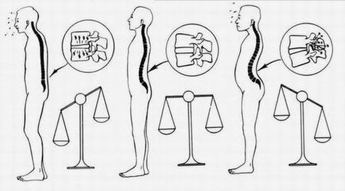
RAHAT AYAKTA DURUŞ KONUMU
Bu duruşta bacaklar arasında 30 derece açı vardır, ayaklar dışa açık, topuklar arası mesafe 20 cm kollar vücudun iki yanında aşağı sarkık, gözler sonsuza bakar durumda, gövde iki bacakla eşit şekilde desteklenmiş vaziyette kaslar gevşek olacaktır.

Slide 45
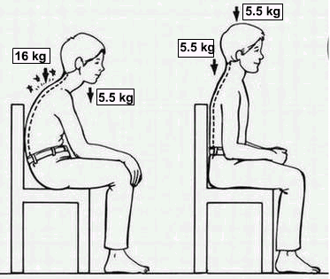
RAHAT OTURMA KONUMU
Kollar iki yana sarkık ve bacaklar üzerine konmuş durumda, kalça ile bacak arasındaki açı 70 derece, ayaklar yere düz basmış durumdadır.

Slide 46

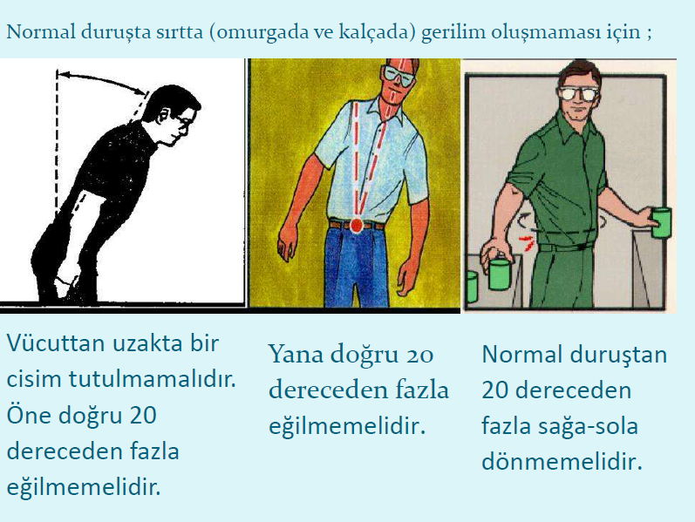

Slide 47
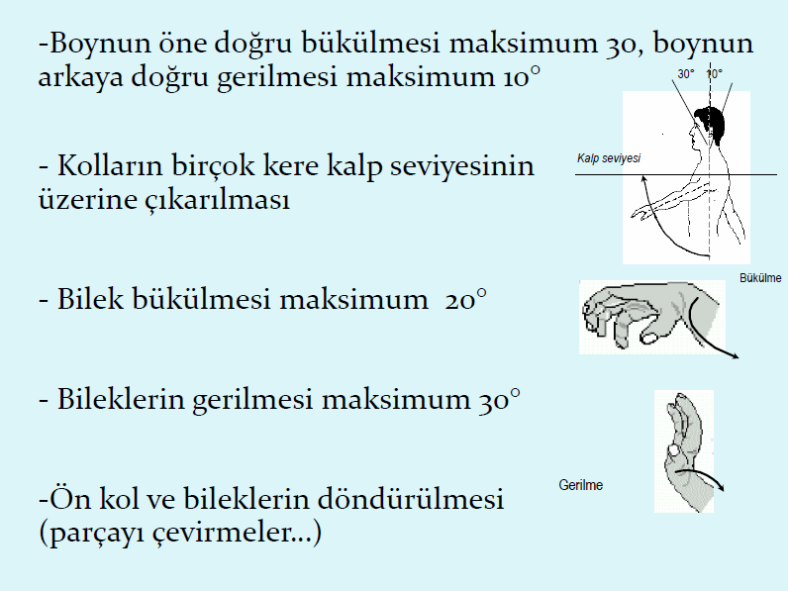

Slide 48
FİZİKSEL FAKTÖRLER
İşten kaynaklanan etkiler
  İşyeri yerleşim planı
  Tekrarlayan işler
  İş sırasında gereken ekipmanların yerleşimi
  Uygunsuz duruş gerektiren işler
  Statik duruş gerektiren işler

Slide 49
ÇEVRESEL FAKTÖRLER
Çalışma ortamından kaynaklanan etkiler
  Gürültü
  Sıcaklık, nem ve hava akımı
  Aydınlatması
  Titreşim

Slide 50
PSİKOLOJİK FAKTÖRLER
Çalışan kaynaklı etkiler
  Uyuşmazlıklar (şaşırma, yanılma, unutkanlık)
  Üzüntüler
  Ailevi sorunlar
  Meslek sorunları
  Ekonomik zorluklar
  Güvensizlik
  Sınırlı kariyer
  İşyerinde negatif sosyal iletişim
  Grup içerisinde çalışma baskısı

Slide 51
ELLE KALDIRMA VE TAŞIMA İŞLERİ

Slide 52

A.BİR YÜKÜ KALDIRMAK
Yerde olan bir yükün kaldırmak için yapılan ilk hareketleri gövde gerici kasların tam olarak gevşetilmesi ve böylece gövdenin öne bükülmesi ile başlar.
Yük kaldırırken omurgayı dikleştiren kaslar kuvvete kasılarak gövdenin tam dikleştiği noktaya kadar giderek azalan kas eforu ile çalışır.
Gövde hiçbir yük kaldırmasa da öne eğilmesi ve doğru olması sırasında aynı kaslar çalışır.

Slide 53
YÜK TAŞIMA VE DURUŞ ŞEKLİ
B.YÜKÜN SIRTTA TAŞINMASI
Sırtta taşınan yüklerin vücudu üzerindeki etkisi öne eğilme ve dizlerde giderek artan bir gerilme hali oluşur.
Ayrıca yük omuzdan bele doğru inmeye başladığında gövdenin öne eğilmesi de artmaktadır.
Gerçekte yük karşısında değişen gövde eğimi biyomekanik açıdan ağırlık merkezinin yer ve konumu korumaya yönelik bir uyumdur.

Slide 54
İyi yük kaldırma teknikleri uygulamak çalışanların uygulama öncesine göre daha fazla yük kaldırmasını sağlamaz. Bunun anlamı çalışanın kişisel kapasitesi ne olursa olsun bu teknikler çalışanın kaza geçirme riskini azaltacaktır.
Bu tür çalışma kültürel bir değişimi gerektirir. Buna bağlı olarak pratik yolları ve kaldırma tekniklerini kabullenmek gerekir. Çünkü çalışanların eski çalışma alışkanlıklarını değiştirmek zordur.

Slide 55
ELLE KALDIRMA VE TAŞIMA İŞLERİNDEN KAYNAKLANABİLECEK RİSKLER
1. Yükle İlgili Risk Faktörleri
2. Bireysel Risk Faktörleri

Slide 56
1. YÜKLE İLGİLİ RİSK FAKTÖRLERİ
1. Yükün özellikleri
Aşağıda belirtilen özelliklere sahip yüklerin elle taşınması sırt ve bel incinmesi riski oluşturabilir;
- çok ağır veya çok büyükse,
- kaba veya kavranılması zor ise,
- dengesiz veya içindekiler yer değiştiriyorsa,
- vücuttan uzakta tutulmasını veya vücudun eğilmesini veya bükülmesini gerektiren bir konumda ise,
- özellikle bir çarpma halinde yaralanmaya neden olabilecek yoğunluk ve şekilde ise

Slide 57
1. YÜKLE İLGİLİ RİSK FAKTÖRLERİ
2. Fiziksel güç gereksinimi
İş;
- çok yorucu ise,
- mutlaka vücudun bükülmesi ile yapılabiliyorsa,
- yükün ani hareketi ile sonuçlanıyorsa,
- vücut dengesiz bir pozisyonda iken yapılıyorsa,
bedenen çalışma şekli ve harcanan güç, özellikle sırt ve bel incinmelerine neden olabilir

Slide 58
1. YÜKLE İLGİLİ RİSK FAKTÖRLERİ
3. Çalışma ortamının özellikleri
Çalışma ortamı aşağıdaki özelliklerde ise, özellikle sırt incinmesi riskini artırabilir;
- çalışılan yer işi yapmak için yeterli genişlik ve yükseklikte değil ise,
- zemin düz değilse, engeller bulunuyorsa veya düşme veya kayma tehlikesi varsa,
- çalışma ortam ve şartları, işçilerin yükleri güvenli bir yükseklikte veya uygun bir vücut pozisyonunda taşımasına uygun değilse

Slide 59
1. YÜKLE İLGİLİ RİSK FAKTÖRLERİ
- işyeri tabanında veya çalışılan zeminlerde yüklerin indirilip kaldırılmasını gerektiren seviye farklılıkları varsa,
- zemin veya üzerinde durulan yer dengesizse,
- sıcaklık, nem veya havalandırma uygun değilse

Slide 60
1. YÜKLE İLGİLİ RİSK FAKTÖRLERİ
4. İşin gerekleri
Aşağıda belirtilen çalışma şekillerinden bir veya daha fazlasını gerektiren işler sırt ve bel incinmesi riski oluşturabilir.
- özellikle vücudun belden dönmesini gerektiren aşırı sık veya aşırı uzun süreli bedensel çalışmalar,
- yetersiz ara ve dinlenme süresi,
- aşırı kaldırma, indirme veya taşıma mesafeleri,
- işlemin gerektirdiği, işçi tarafından değiştirilemeyen çalışma temposu

Slide 61
2. BİREYSEL RİSK FAKTÖRLERİ
İşçinin;
- yapılacak işi yürütmeye fiziki yapısının uygun olmaması,
- uygun olmayan giysi, ayakkabı veya diğer kişisel eşyalar kullanması,
- yeterli ve uygun bilgi ve eğitime sahip olmaması,
durumunda işçiler risk altında olabilirler

Slide 62
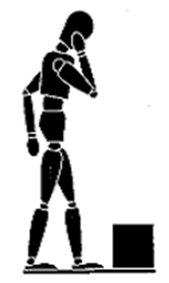
YÜK TAŞIMACILIKTA
ALINACAK GÜVENLİK TEDBİRLERİ
Durun ve düşünün.
Yük kaldırımını planlayın.
Yük nereye yerleştirilecek sorgulayın
Uygun yardımcı ekipmanlar kullanın
Yardıma ihtiyaç olup olmadığını sorgulayın
Yük üzerinde varsa engelleri çıkarın

Slide 63

Ayaklarınızı bacaklarınızı açarak dengeli şekilde yerleştirin
Eğilirken dizler bükülmeli ve sırt düz tutulmalıdır. Bu durumda vücudun dengesini sağlamak için harcanacak güç an aza indirilecektir.

Slide 64

Sağlam şekilde kavrayın
Kollarınızı bacaklarınız tarafından oluşturulan sınırlar içinde tutmaya çalışın
Kanca kavrayışı yaparak parmaklarınızı düz tutun.
Taşınacak gereçler bütün avuç içiyle kavranıp kollar düz tutulduğunda yük bütün vücuda dağılacağından harcanacak kuvvet daha az olacaktır.
Çene içeride tutulmalıdır. Boynu uzatarak çeneyi içeri çekmek omurgayı kilitleyecektir. Böylece belde meydana gelebilecek sakatlıklar önlenir.
Sırt düz tutulmalıdır. Böylece karın bölgesindeki baskı azalacak, diskler üzerindeki basınç eşit derecede olacak ve sırt kaslarının çalışması tehlikeli bir pozisyonda olmayacaktır.

Slide 65

Yükü ani itmeyin, çekmeyin ve kaldırmayın
Yük taşıma hareketini yavaşça yapın
Kalkarken yükün kontrolünüz altında kalmasını sağlayın

Slide 66
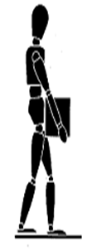
Yükü kendinize yakın tutun
Dönüş yaparken gövdenizi döndürmeyin
Yükün ağır kısmını gövdenize yakın tutun

Slide 67
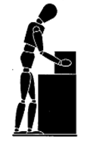
Yükü bırakın
Yerleştirmeyi sonrasında yapın

Slide 68
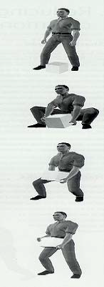
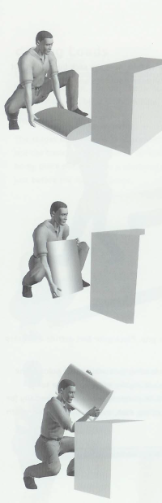
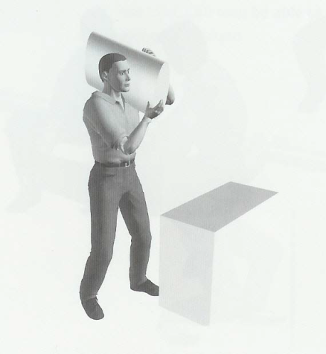
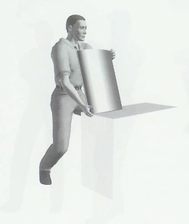
Güvenli Kaldırma Adımları

Slide 69
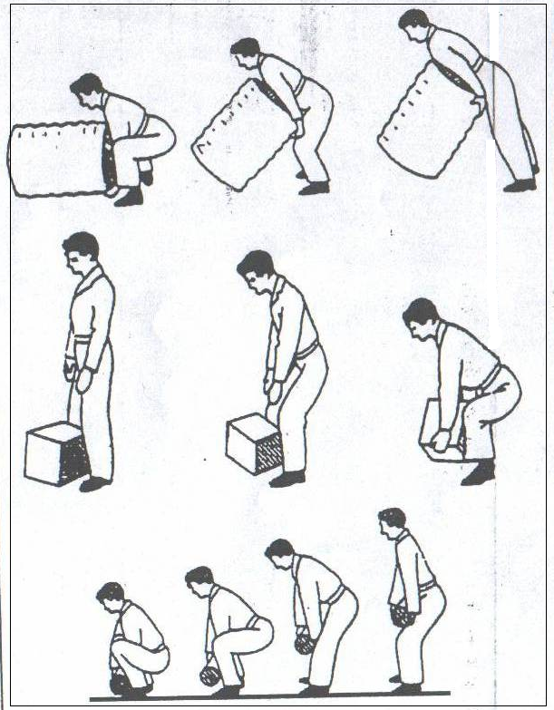
YÜK KALDIRMADA DOĞRU HAREKETLER

Slide 70
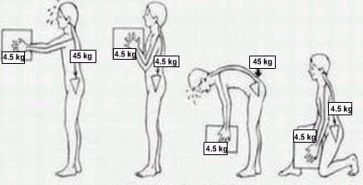

Slide 71
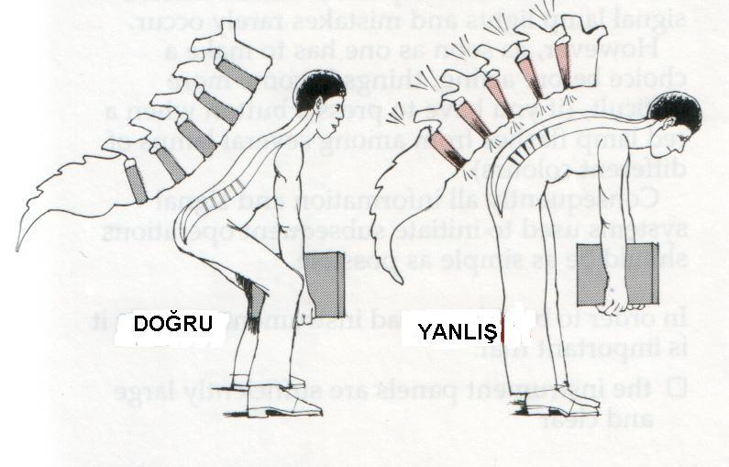

Slide 72
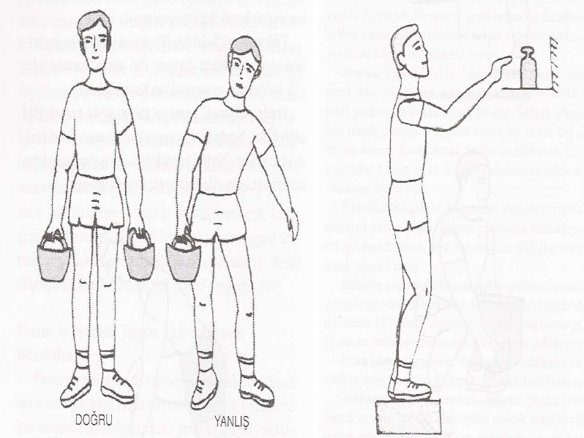

Slide 73
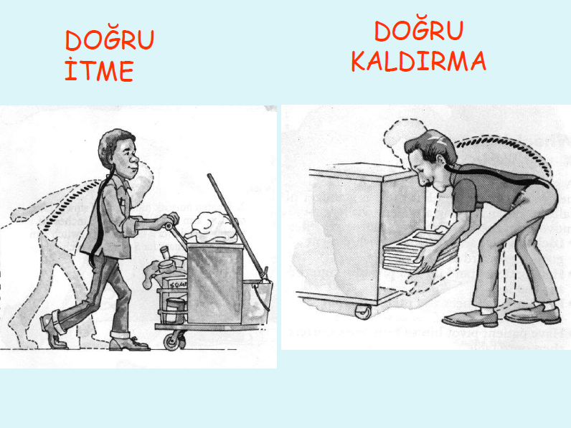

Slide 74
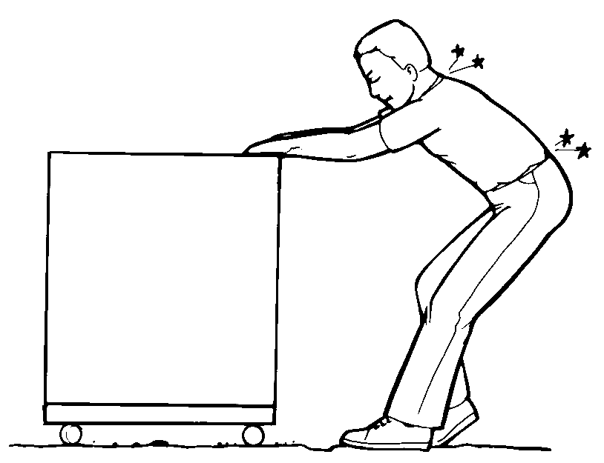
AŞIRI ZORLANMAYI ÖNLEMEK
Ağır yükleri çekmek aşırı zorlanmalara neden olur. Bu nedenle zemin düzgün olmalı, tekerlekler sürtünmeyi yeterli derecede azaltmalı, arabanın tutma kulpları olmalıdır.
Notes:
74

Slide 75
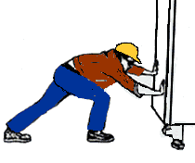
AŞIRI ZORLANMAYI ÖNLEMEK
Bileklerin doğal pozisyonu korunmalı, ayakkabı sürtünmesi çok itilecek malzemenin sürtünmesi az olmalıdır.
75

Slide 76
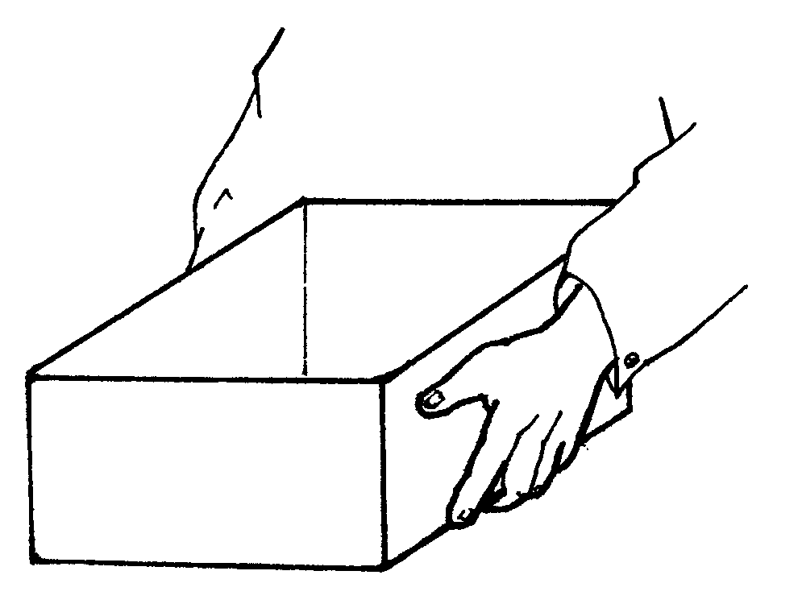
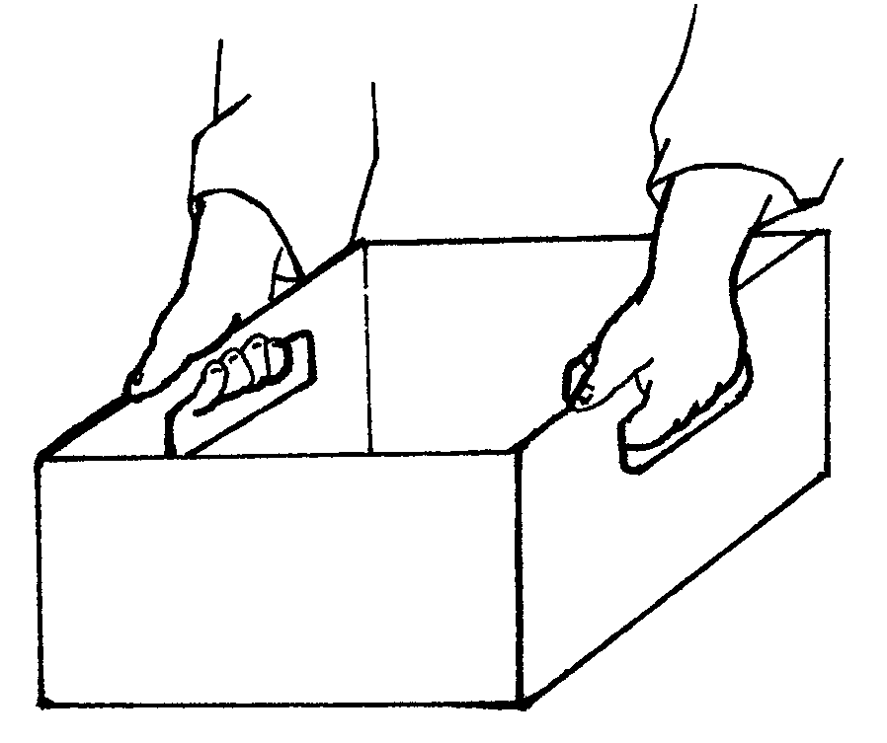
AŞIRI ZORLANMAYI ÖNLEMEK
Taşınan malzemenin tutma kulpları olmalıdır.
Notes:
76

Slide 77
ELLE KALDIRMA ve TAŞIMA İŞLERİNE İLİŞKİN BAZI ÖRNEKLER VE TEHLİKELİ HUSUSLAR

Slide 78
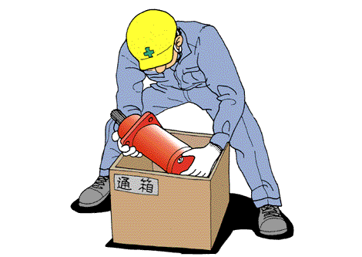
Ağır parçaların taşınması
Bir işçi 60 kg ağırlığındaki bir makine parçasını yatık bir şekilde ahşap bir kutunun içerisine koymaya çalışıyor.

Slide 79
Tehlikeli Olabilecek Hususlar
Makine parçası ağır olduğu için işçinin elinin ahşap kutunun kenarı ile parçanın altında kalma ihtimali oldukça yüksek.
2. Uygun olmayan elle taşıma pozisyonunda bel incinmesi olasılığı oldukça yüksek.

Slide 80
Oksijen tüplerinin taşınması
A ve B işçileri oksijen tüplerini, tüplerin güvenli bir şekilde muhafaza edildiği bölmeden alarak boş olanlarla değiştirmekteler.
İşçi A, 50 kg boş tüpü yerinden çıkartırken diğer işçi dolu tüpü (santimetrekareye 150 kg basınçlı) ayağıyla bölmeye doğru yuvarlayarak götürmektedir.

Slide 81
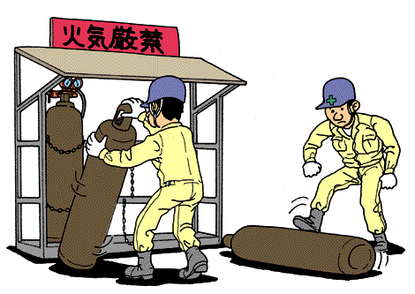

Slide 82
Tehlikeli Olabilecek Hususlar
Tüpleri taşımada uygun araçlar kullanılmamaktadır. Tüpler hasar görebilir. Güvensiz taşıma şeklinde, işçiler taşıma şekli nedeniyle yaralanabilirler.
Yüksek basınçlı gaz bulunan tüplerin yerde yuvarlanarak taşınmasında her zaman sızıntı riski vardır.

Slide 83
İş makinelerinin ağır parçalarının yüklenmesi-boşaltılması
İki tamirci işçi 73 kg ağırlığındaki silindir parçasını kamyondan indirmeye çalışmaktalar.
İşçilerden biri kamyondan elle tutarak aşağıda bekleyen işçiye doğru silindiri uzatmaktadır.

Slide 84
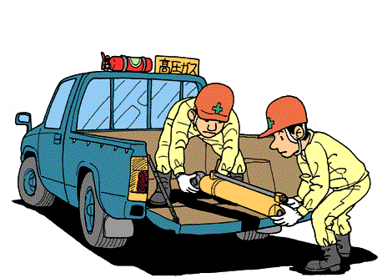

Slide 85
Tehlikeli Olabilecek Hususlar
1. İki işçi de farklı yüksekliklerde durmaktalar. Silindirin ağırlık merkezi dikkate alındığında, bu taşıma şekli neticesinde parçanın yere düşürülme riski oldukça yüksek.
2. Malzemenin ağırlığı düşünüldüğünde iki işçinin de uzun süre bu taşıma pozisyonunda çalışmaları sonucu malzemenin düşürülme riski oldukça yüksek.

Slide 86
Silindirin konumunun değiştirilmesi
Bir işçi elleriyle ağır bir makina parçasını-silindiri destek sehpalarının üzerinden kaldırmaya çalışıyor.
Fakat bu işlem sırasında, silindirin konumu nedeniyle (tuttuğu boru aşağıya doğru ve destek sehpaları hareket etmesini engelliyor) zorlanıyor ve silindiri çevirmeye çalışıyor.

Slide 87
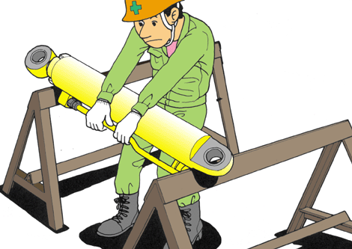

Slide 88
Tehlikeli Olabilecek Hususlar
Destek sehpaları biraz fazla açılmış. Silindirin yere düşürülme ihtimali oldukça yüksek.
İşçinin kuvvetle asılması sonucu tuttuğu boru hasar görebilir.

Slide 89
MEYDANA GELEBİLECEK EN ÖNEMLİ SAĞLIK SORUNLARI

Slide 90
ELLE TAŞIMA
Uygulanan güç
Biçimsiz duruş
Tekrarlanan hareketler
Sırt
El
Bilek
Omuz
Boyun
Notes:
AVOID ; preferable choice.
SFAIRP ; balance between cost and risk, business requirement recognised by legal system.
Suitable & sufficient assessment ; only required if risk cannot be eliminated or controlled.
Following assessment SFARIP to reduce risk.

Slide 91


SIRT
Vücudun hemen hemen her hareketinde sırt kullanılmakta olduğundan en sıklıkla incinen bölgedir.
Bir çok sırt problemi omurga ile ilgilidir.
Notes:
PURPOSE of spinal column ;
support the head
protects the spinal column
lets you stand up to the wife !
Vertebrae - flexible in the cervical / thoriac / lumbar regions
fused in the sacrum
NOTE ; spine has 3 natural curves
designed for compression loading
allows some natural rotation
not well designed to cope with both loads together

Slide 92
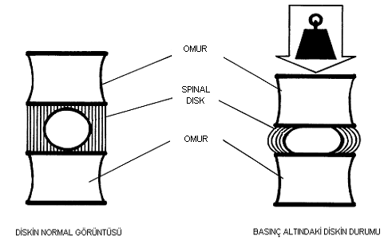
SIRT İNCİNMELERİNİN SEBEPLERİ
Notes:
DAMAGE ;
compression loading while back is tilted forward nips the disc cartilage adjacent to the spinal column
stretched the cartilage at the rear of the disc
squeezes the nucleus fluid towards the rear of the disc

Slide 93
Bel Ağrısı
Bel ağrısı, hemen hemen herkesin yaşamında en az bir kez karşılaştığı yaygın bir sorundur.
Doktora başvuru ve işe gidememenin soğuk algınlığından sonraki ikinci en sık nedenidir.
Genellikle orta yaşlarda görülür; kadın, erkek ve tüm yaş gruplarını etkiler.

Slide 94
Bel Ağrısı
Endüstrileşmiş ülkelerde iş ortamındaki etkenlere bağlı olarak gelişen bel ağrısı çalışanların en önemli ve en pahalı sağlık sorunları arasındadır.
Bu ülkelerde bel ağrısı ve bel ağrısına bağlı sakatlık, üretim kaybı, işe gidememe ve tazminat ödemeleri hızla artmaktadır.
Maliyetteki bu hızlı artış ülkelerin ekonomisini de tehdit eden bir durumdur.

Slide 95
Bel Ağrısı
Toplumun %80'inin bel ağrısı geçirdiği, 30-60 yaşlar arasında 1000 kişi başına 1400 işgünü kaybı olduğu, her yıl bel ağrısı nedeniyle 19 milyon doktor muayenesi, 200 bin bel cerrahisi girişimi uygulandığı yapılan istatistiksel çalışmalarda ortaya çıkmıştır.
65 yaşından sonra işçilerin %50'sinde bel ağrısı ortaya çıkar.
Ağır sanayide çalışan 1000 işçiden 200'ünde bel travması görüldüğü bilinmektedir.
Üst solunum yolu enfeksiyonundan sonra en büyük işgücü kaybı bel ağrısından dolayıdır.

Slide 96
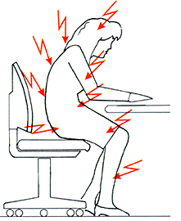
OFİS ERGONOMİSİ

Slide 97
ERGONOMİK TASARIMDAN BEKLENTİLER
Kullanım kolaylığı,
Kullanıcıya uygunluk,
Rahatlık,
Sağlık ve güvenlik,
Performansı arttırması

Slide 98
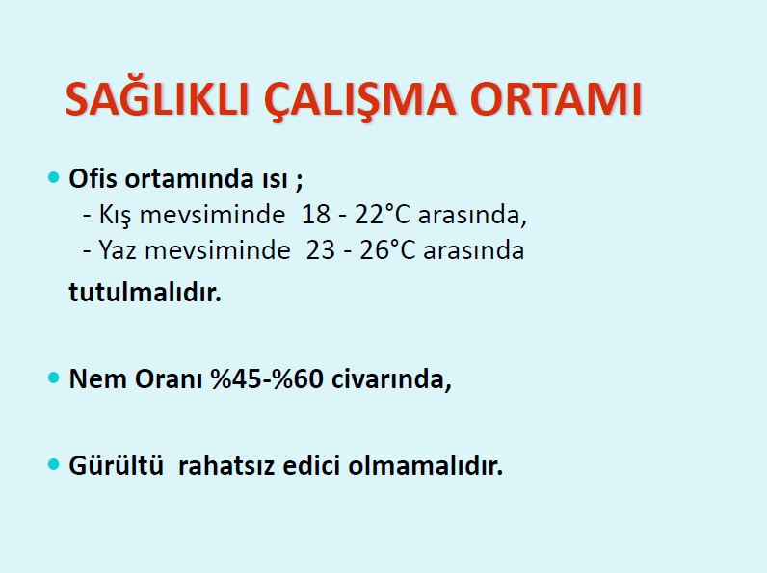

Slide 99
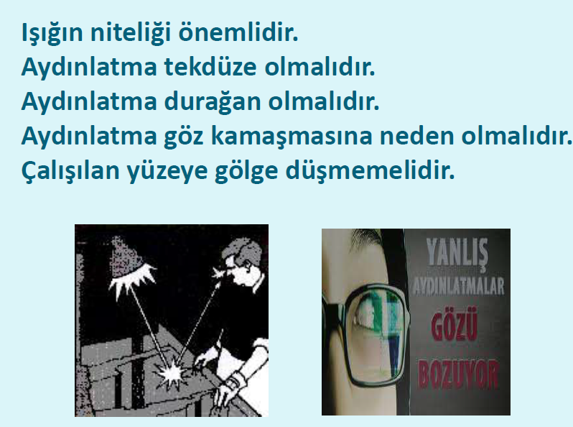

Slide 100
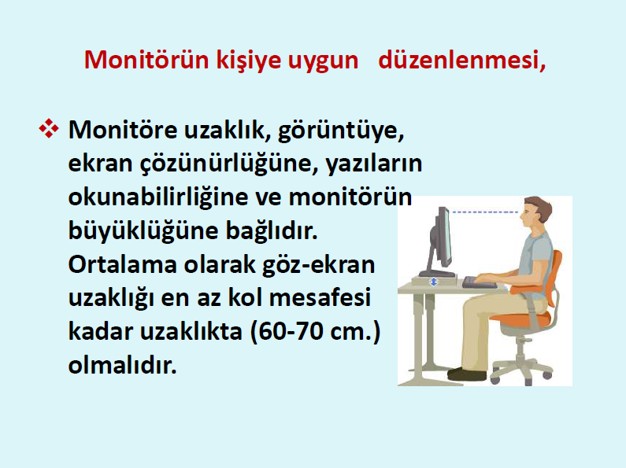

Slide 101
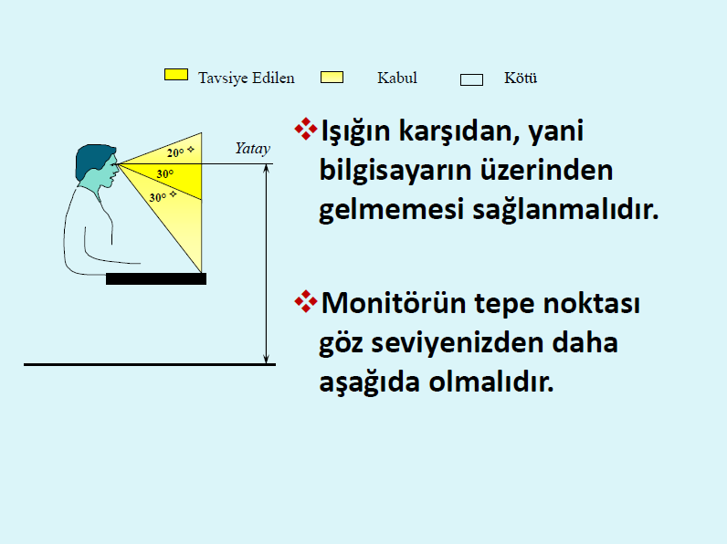

Slide 102
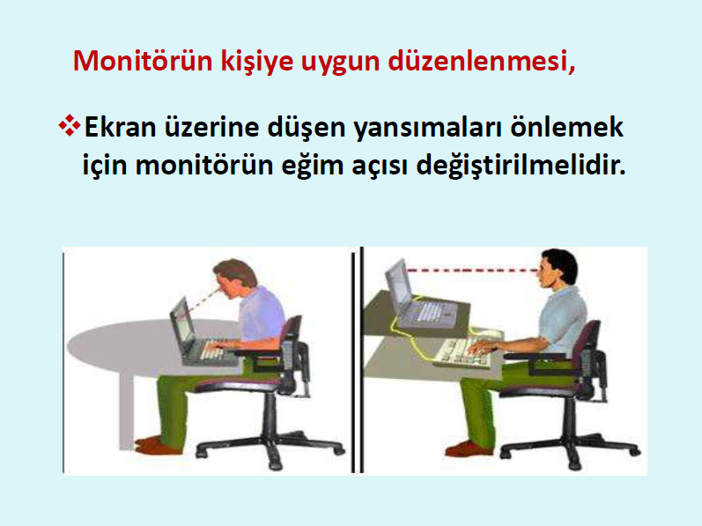

Slide 103
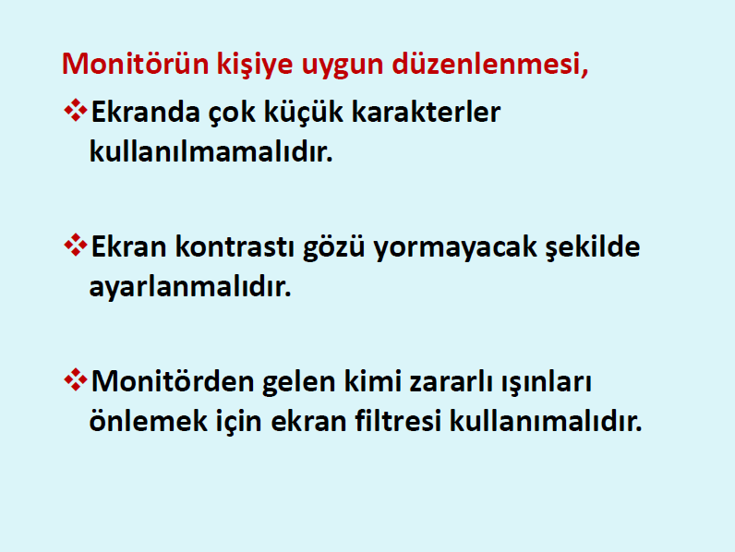

Slide 104
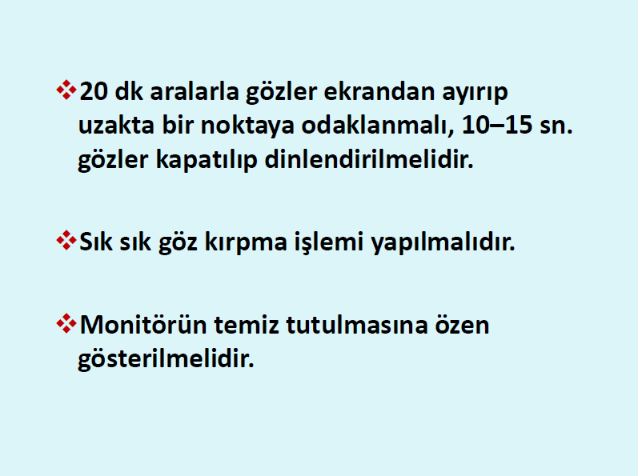

Slide 105
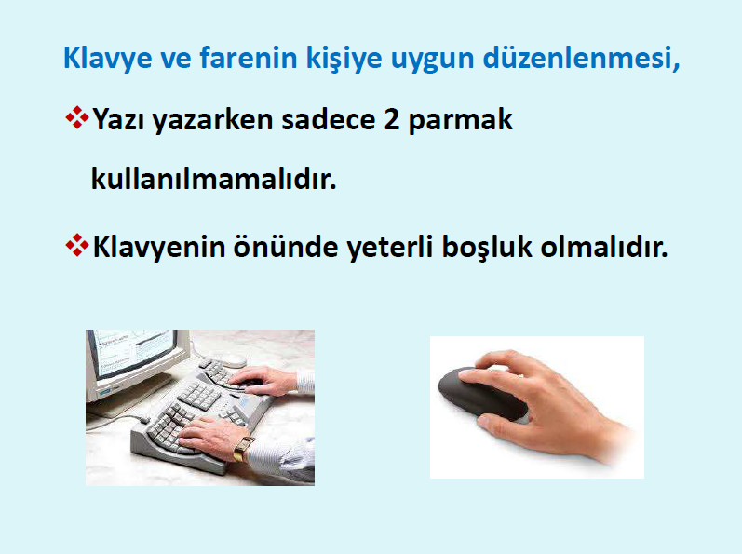

Slide 106
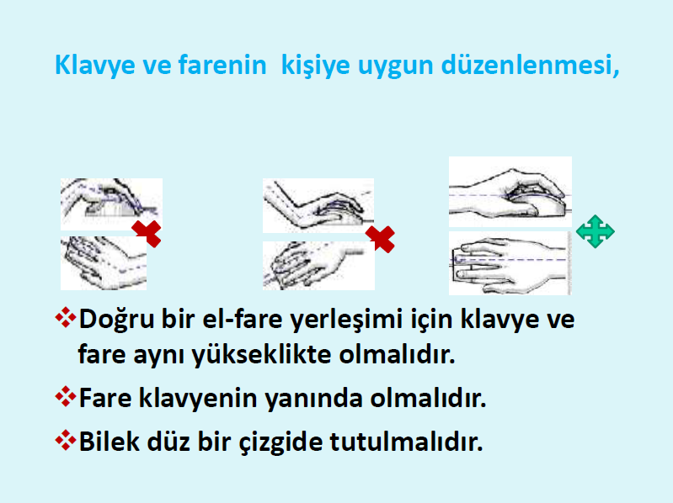

Slide 107
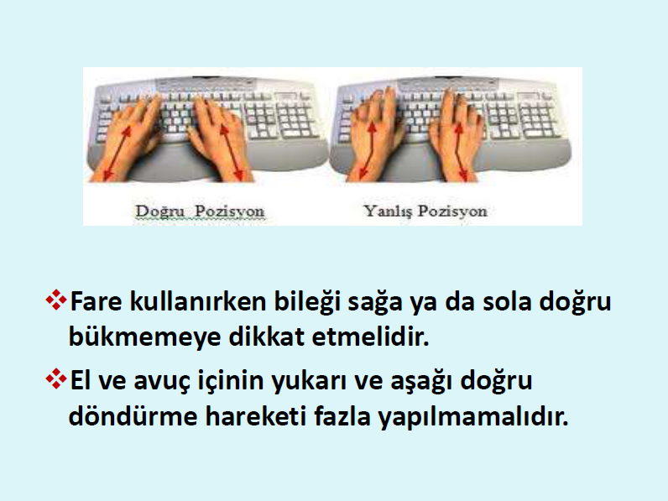

Slide 108
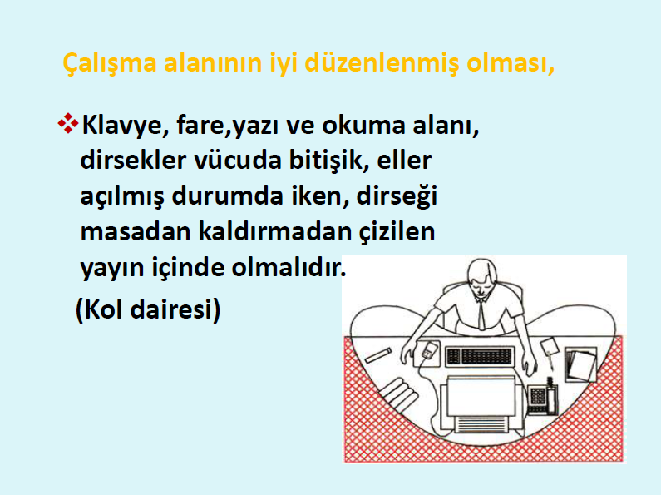

Slide 109
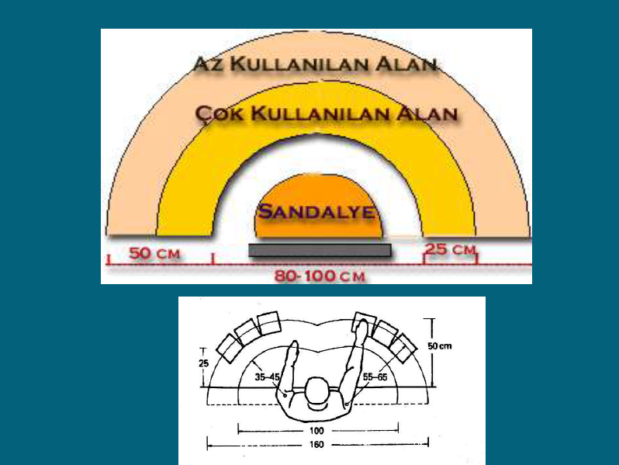

Slide 110
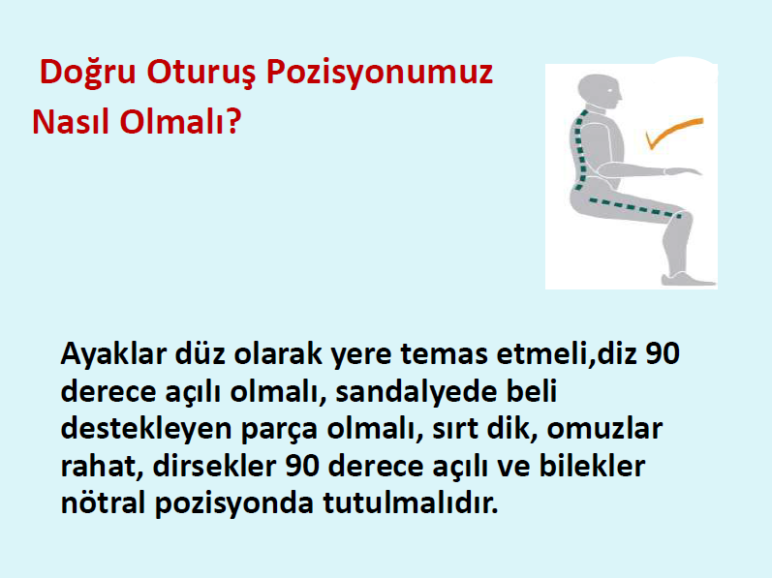

Slide 111
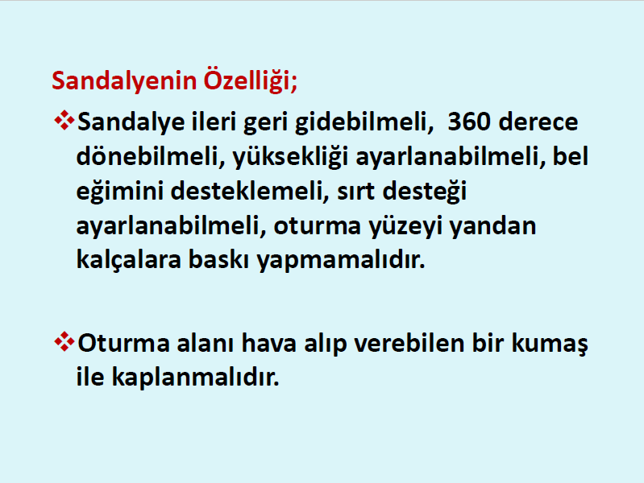

Slide 112
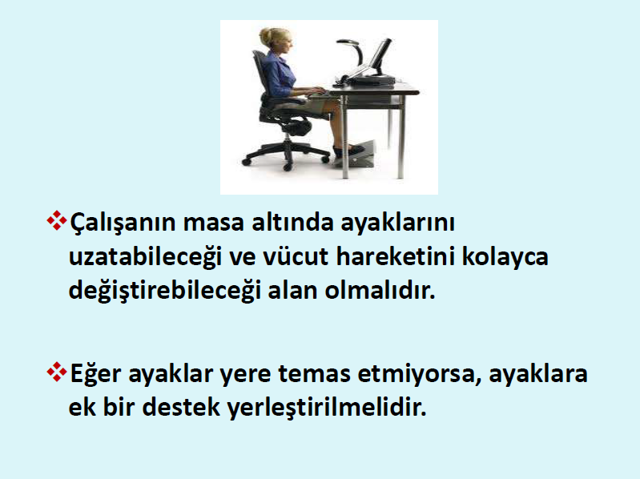

Slide 113


Slide 114


Slide 115


Slide 116





2 KİŞİLİK ODALAR
a) Yanlış
b) Yanlış
1m
1m
A
B
A
B

Slide 117





2 KİŞİLİK ODALAR
c) Doğru
d) Doğru
1m
A
B
A
B
1m

Slide 118

DÖNEREK EĞİLMEKTEN SAKININIZ
Koltuğunuzun dönebilme özelliğini kullanıp, belinize ayrıca yük bindirmeyiniz.

Slide 119
OTURMA-DİKİLME-DİNAMİKLİĞİ
Duruşlarınızı saatte en az 2 - 4 kez değiştiriniz.
Kısa süreli bir kaç kez ayağa kalkma, sadece oturmaktan çok daha iyidir.
Ayakta durma 20 dakikadan fazla olmamalıdır.

Slide 120


HAREKET POTANSİYELLERİNDEN FAYDALANINIZ
Yazıcılara
Fakslara kendiniz gidiniz.
Kısa görüşmeleri ayakta yapınız.

Slide 121
GÖZ MUAYENESİ
Sekiz saatlik Ekranlı Araçlarla çalışma esnasında; ekran, klavye ve döküman arasında yaklaşık 30 000 göz hareketi yapılmaktadır.
Bunun neticesinde göz sıvısı kurumakta, gözde yanma ve sulanma meydana gelmektedir.

Slide 122


Slide 123


Slide 124


Slide 125


Slide 126


Slide 127


Slide 128


Slide 129


Slide 130


Slide 131
İLGİNİZ İÇİN TEŞEKKÜRLER…

